Slide 1
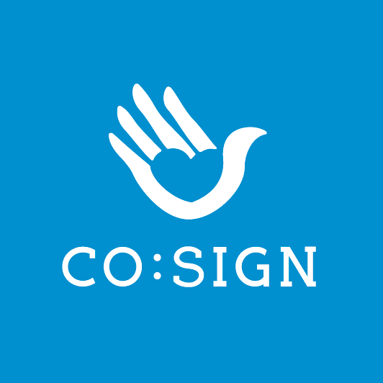
２０２４年事業計画書
２０２４年６月２１日
CO:SIGN.LAB合同会社

Slide 2

ブランドロゴ 「CO:SIGN」の由来
ブランドロゴ 「CO:SIGN」の由来
「CO-WORKING SPACE with
SIGN LANGUAGE」な空間
「サイン」＆ 「幸せの青い鳥」＆ 「ハート」
幸せを握り締めたい その幸せは意外と身近に
ろう者のワークプレースを。
世界共通で通じ合える“サイン”で
コミュケートした想いが形に
ハートにこもった商品を
提供してまいります

Slide 3
商品ブランディング村尾さんアドバイス
ブランドロゴが誕生されました！
ブランド名の由来
「CO:SIGN」は「コサイン」と読みます。
「コワーキングスペース」なのですが、
手話や筆談などの「サイン」を使ってスタッフとやりとりするので、
略して「コサイン」。
スタッフは全員がろう者です。
どうぞよろしくお願いいたします。
青い鳥は
有名な童話にも出てくる
「しあわせ」の象徴で、
その童話が投げかけるメッセージは
「幸福は身近にある」でした。
私たちコサインも
「こんな近くにハッピーを感じる場所があったなんて」
とお客さまにいっていただける、
そんな空間を目指しています。
コサインスタッフ一同

Slide 4
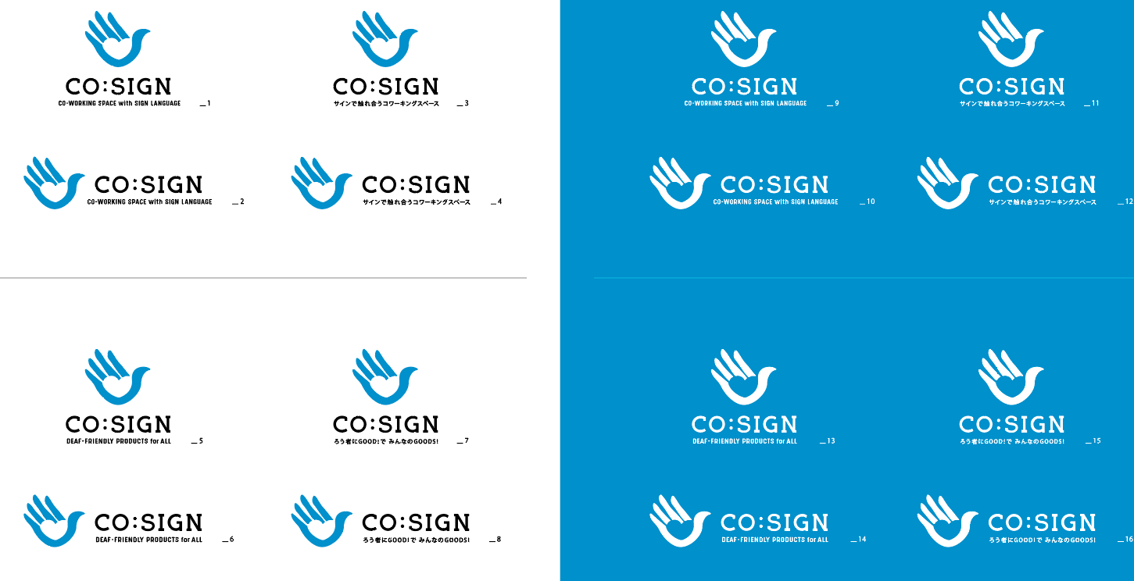
英語版 ： 「CO-WORKING SPACE with SIGN LANGUAGE」
日本語版： 「サインで触れ合うコワーキングスペース」
英語表記は 「DEAF-FRIENDLY PRODUCTS for ALL」で、
日本語表記は「ろう者にGOOD！で みんなのGOODS!」という感じにすると、
今後広がりにも期待ができるでしょう…

Slide 5
CO:SIGNの由来
チルチルミチルの童話
幸せを探すところ、結局幸せは身近にあったという
そうだったんですね。やはりオリパラの開会式でもハトを飛ばすのもそうだし、チルチルミチルの童話からの青い鳥＝しあわせ＝そしてそれは身近にある…も、世界の共通の認識。つまり、この時点で通じている“サイン”だと思います
手話や筆談以外にも、誰とでも、どんなカタチでも、想いを共有することってできるし、コサインではそういうコミュニケーションをろう者も聞こえる人も持ちながら、互いに歩み寄ってコミュをアイデア駆使してできたら最高。それがきっとたえこさんがいう、ろう者の働く場を変えることにもつながると思います！
テレワーク時代は続きますので、わざわざ都市部に通勤に行かなくても、自分の近く(家の近所)に、結局は幸せなワークプレイスがあった、それがコサインとストーリーがつながるといいですね
また利用者だけじゃなく、コサインで働くスタッフが、わざわざ遠くに職を探しに行かなくても、こんな近くに幸せな働く場所があったじゃないと言うのも、今後全国に広がっていく中で各地域のろう者に思ってもらいたいこと！

Slide 6
CO:SIGN カラー
手話マークのブルー色は、才能を伸ばすコミュニケーション色です。手話マーク普及する時に、ブルー色の意味、ストーリーを伝えて多くの人にブルー色と手話マークを見かけたら、コミュニケーションを求めてると認識してもらえるような社会になると、災害な時にすぐ気づいて情報保障を配慮してくださるようになると思います。このブルー色は誰でも馴染みやすいファッション色でもあります。
今の災害用パンダナは情報保障を求めてるものであることがわかりにくいです。黄色の場合、避難集施設で精神的に疲れてる人が見るとさらに疲れてしまいます。コミュニケーション色のブルーを見ると精神的に安定する効果にもなります。
https://www.i-iro.com/blue
CMYK #008FCF

Slide 7
CO:SIGNの由来
会社の意義は人を育てて、社会に貢献する事ですよね。
私の地元に高鍋藩の明倫堂というものがあって、田舎の寺子屋みたいな所ですが、そこで学んだ人の中に上杉鷹山がいます。
今でいう企業家ですかね！
高鍋藩は宮崎県ですね。上杉鷹山を検索してみるとすごい人物！経営学として勉強になります✍️
上杉鷹山、調べてみると衝撃！その奥さんは知的障害者で笑顔に惹かれて結婚、多妻を持たず、一人妻として笑顔に癒されてた。弱い人たちの視点になって一緒に行動する姿勢が大きな反響となり、120億円借金をたった60年で完済、ケネディにも認められた人物。
IDAJとして参考になる人物の一人だと思いました。情報有難うございます。

Slide 8
CO:SIGN.LAB合同会社 職場環境
スレッドかメールでやりとり、打ち合わせの時は手話通訳派遣調整
ろう者スタッフ多く、聴者少なめにしたい理由
元職場、大阪工場は1000人近くいます。作業場は外部交渉がほとんどなくろう者だけで働くのに十分問題ないとみています。
「耳が聞こえません。フォローお願いします」の無駄な悩み、お願いする作業を省いてコミュニティ問題ない環境でスピーディに働ける、能力ノウハウを身につける環境をつくります。
規模が大きくなると専用通訳の秘書（聴者）が必要になって来ますが、資金が必要です。そのための企業スポンサーを探すか運営が安定してからまず雇いたい所存です。

Slide 9
手話通訳派遣費用＆情報保障制度がない問題
聴覚障がい者が代表として運営する会社の資金状態ですが、１回商談につき手話通訳派遣2名16,000円ですのでプロジェクト打ち合わせ10回だと160,000円を自社負担しなければならないです。それで精一杯になります。
アメリカでは、障害者の雇い主の立場、今回のような企画をされる主催の立場を考慮してADA法による情報保障がなされています。それにより、優れた人材が生み出されていってるのを見てきました。
残念ながら、日本では、手話通訳雇用派遣制度、２年前に改正されました障害者雇用促進法により雇用される側に保障がありますが
障害者の雇い主に対する保障制度がないために、弊社ではその都度交渉するたびに通訳だけで数万円も自己負担する大きな課題となっております。
自分で用意する通訳者には重荷が大きく、専門通訳機関による手配が必要となります。
このままでは損益分岐点が高く数年後に倒産してしまいます。 障害者労働担当と相談しても改善する方法が見つかりませんでした。
そのため、フリーランスが増えてきている日本でも法整備されるために署名運動する 必要があると判明しましたので、法制度改正のために前進していく段階中であります。

